Slide 1
Светят нам от Тамани зарницы учитель- Павлова Е.В. гимназия №36

Slide 2
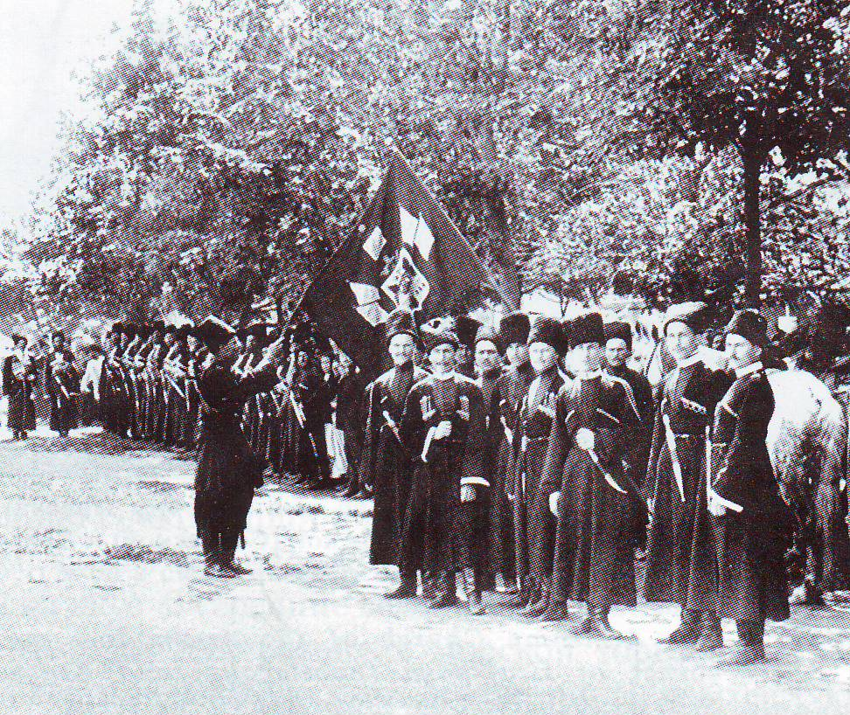
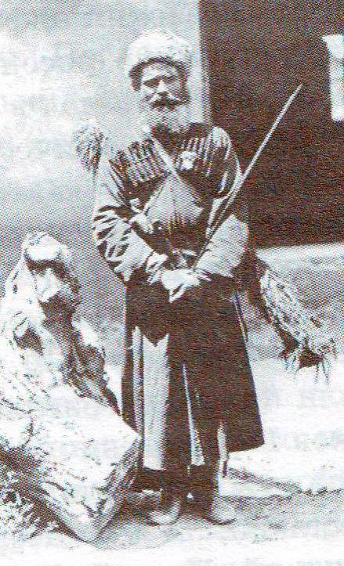
Казаки

Slide 3
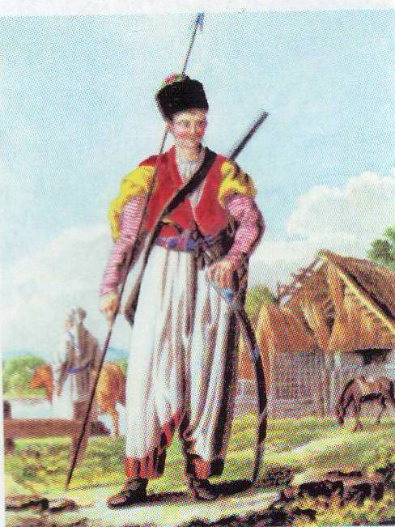
Каждое войско казаков имело свои традиции, свой уклад, своих героев. Они изумляли своей бесстрашной джигитовкой, восхищали ловкостью и красотою своего строя. Они были природными конниками. Казаки, конечно, это не только воины. Среди них есть писатели, поэты, врачи, дипломаты, ученые и люди других профессий. И во всем чувствуется их удаль и дух.

Slide 4
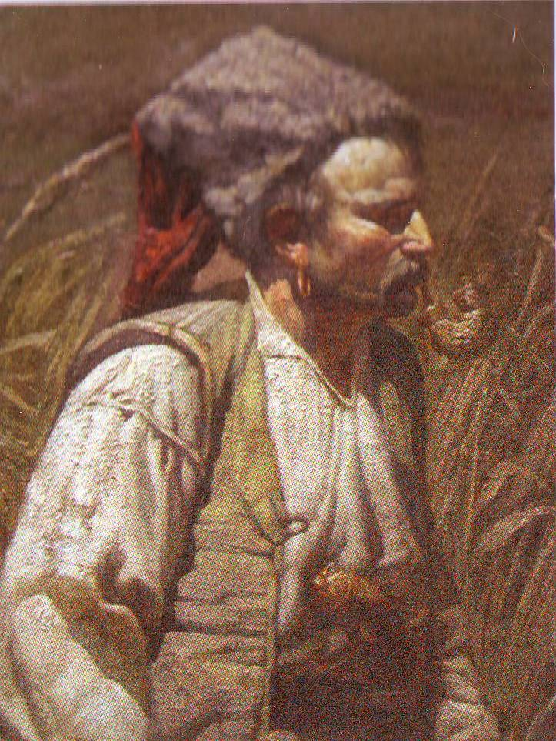
Казачество – это яркое проявление таланта и самобытности русского народа, который сумел перенять уникальные черты многих других народов и культур. Казаки всегда были на страже отечества, охраняли её рубежи.

Slide 5
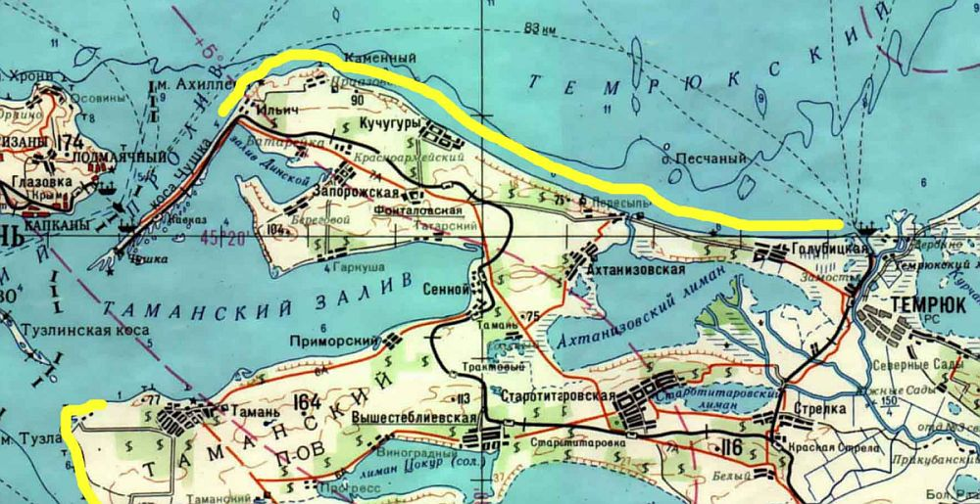
16 августа 1792г. из Очаковского лимана к берегам Тамани двинулась огромная эскадра во главе с командиром Саввой Белым.

Slide 6

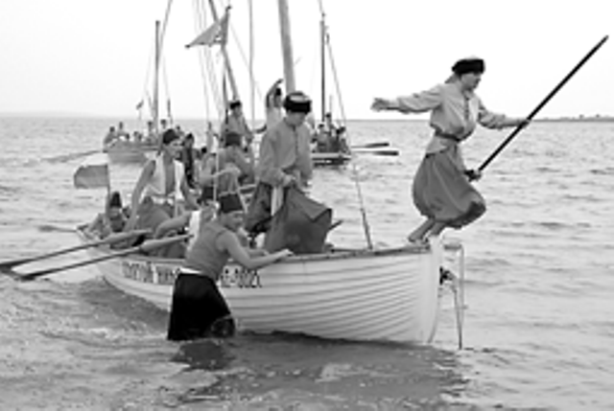
Осторожно двигаясь вдоль берегов Крыма флотилия 25 августа 1792г. благополучно достигла берегов Тамани.

Slide 7

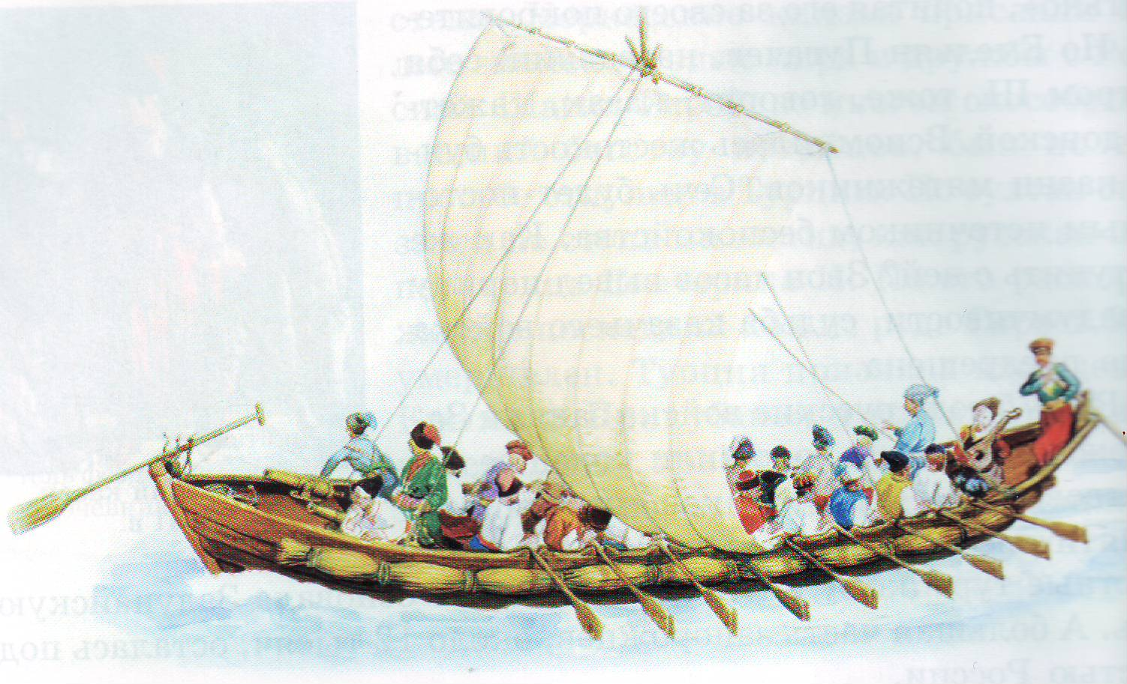
Высадившись на берег казаки распевали песню, сочинённую судьёй Черноморского казачьего войска Антоном Головатым.

Slide 8
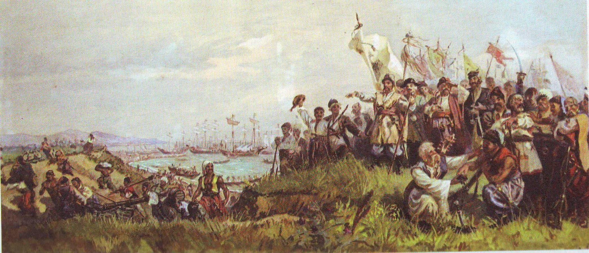
Высадка казаков на Тамань.

Slide 9
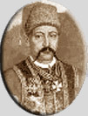
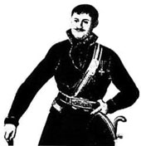
В сентябре с командою в 2063 человека со всем штабом и обозом на Тамань двинулся Захарий Чепега. Через месяц они прибыли на место. Весной 1793г. на Тамань подошёл с конным войском Антон Головатый. На подводах привезли оружие, походную церковь, большие регалии, кошевые котлы.

Slide 10
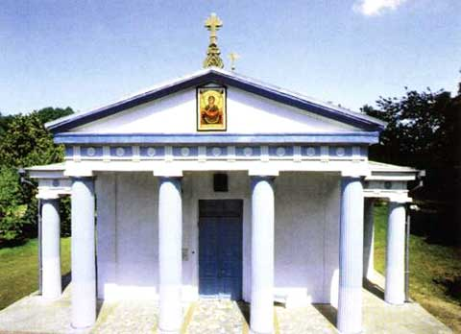
В 1793г.в честь высадки казаков на Тамани была заложена церковь во имя Покрова Пресвятой Богородицы. На её строительство Головатый дал свои личные деньги. Легенда гласит, что её колокола были вылиты из старых, побывавших в боях пушек.

Slide 11
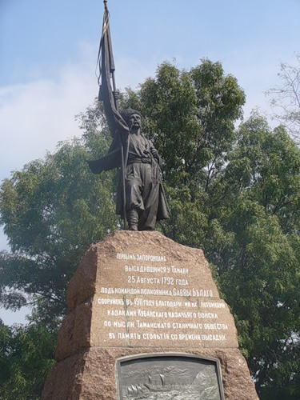
5 октября 1911 года рядом с церковью был установлен памятник
в ознаменование
100-летия высадки
на берегу Тамани первому запорожцу высадившемуся в Тамани 25 августа 1792 года вместе со
своими
братьями- казаками.

Slide 12
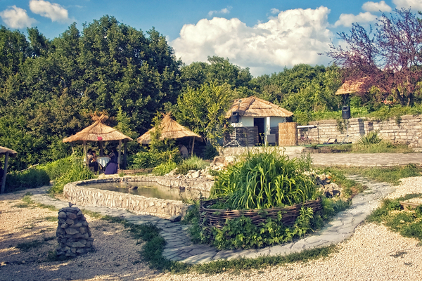
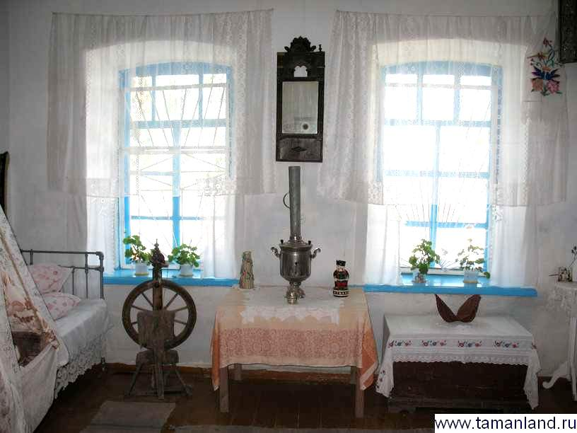
Быт казаков

Slide 13
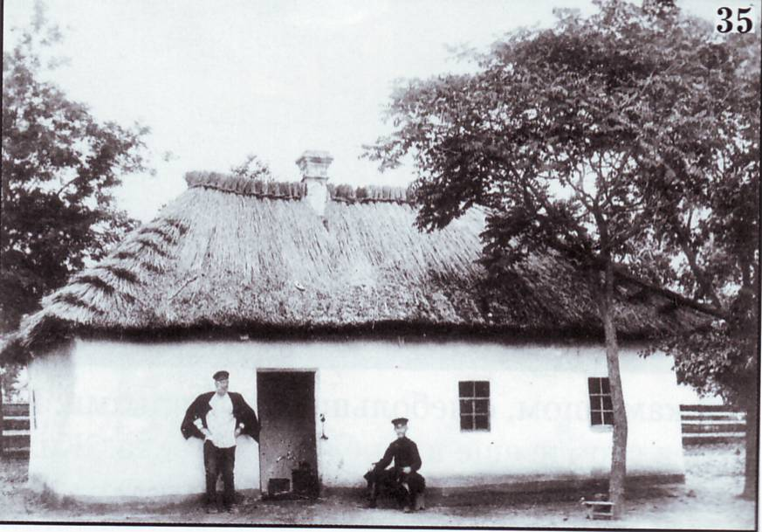
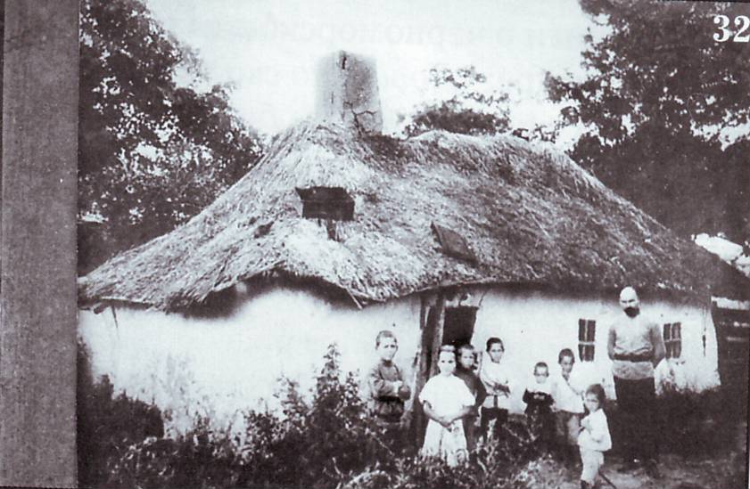

Slide 14
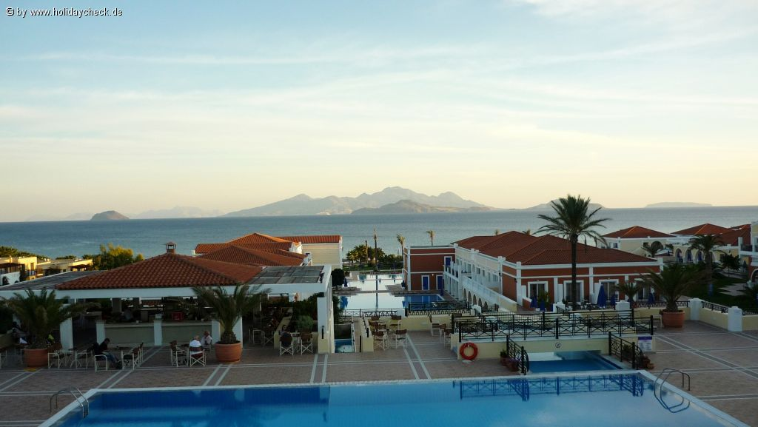
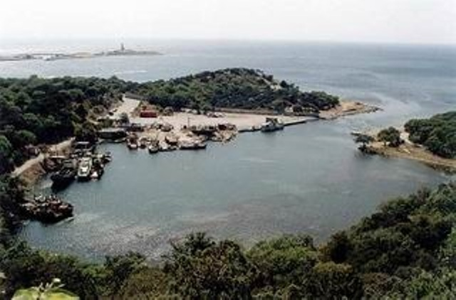
Тамань сегодня

